Slide 1

ДОМАШНЕЕ ЗАДАНИЕ
Параграф 2 прочитать
Составить в тетради хронологическую таблицу путешествий Христофора Колумба, Америго Веспуччи, Фернана Магеллана
Знать значение Великих географических открытий для мировой истории

Slide 2

Задание на карточке
Прочитайте текст
Найдите ошибки, выпишите их в тетрадь и исправьте

Slide 3
Знать значение Великих географических открытий для мировой истории. Назовите 6 пунктов
Составить в тетради хронологическую таблицу путешествий Христофора Колумба, Америго Веспуччи, Фернана Магеллана. Чье плавание не отражено в учебнике?

Slide 4
ДОМАШНЕЕ ЗАДАНИЕ
Найти информацию об Америго Веспуччи и его плавании в Новый свет в сети Интернет, выписать в тетрадь 2-3 интересных факта об этом плавании в тетрадь:
http://www.hrono.ru/biograf/bio_we/vespucci.php
https://sitekid.ru/planeta_zemlya/osvoenie_zemli/amerigo_vespuchchi.html
http://historic.ru/books/item/f00/s00/z0000029/st004.shtml
Термины в тетради выучить!
Параграф 3 – перечитать

Slide 5
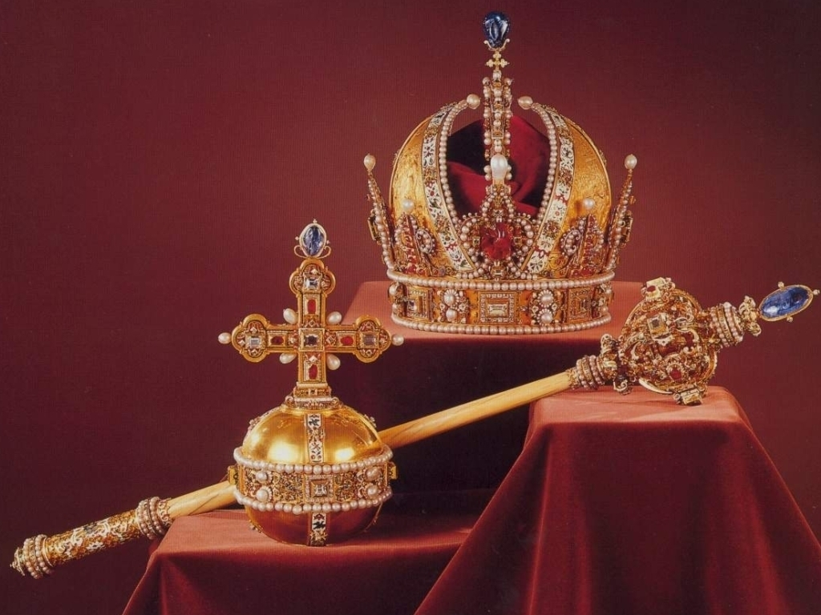
УСИЛЕНИЕ КОРОЛЕВСКОЙ ВЛАСТИ В XVI—XVII вв.
АБСОЛЮТИЗМ В ЕВРОПЕ
УРОК ИСТОРИИ В 7 КЛАССЕ

Slide 6
РАБОТА С УЧЕБНИКОМ
АБСОЛЮТИЗМ — форма правления, при которой верховная власть неограниченно принадлежит одному лицу — монарху
МОНАРХ – правитель, единолично управляющий государством, получивший власть по наследству
Выпишите в тетрадь признаки абсолютизма

Slide 7
РАБОТА С УЧЕБНИКОМ
Основание для сравнения | Англия | Франция
АБСОЛЮТИЗМ — форма правления, при которой верховная власть неограниченно принадлежит одному лицу — монарху
МОНАРХ – правитель, единолично управляющий государством, получивший власть по наследству

